Slide 1


2024년 1월 10일 Study Meeting
주제 finding
Finding Subjects
정지$원$
성균관대학교 인공지능학과
석사과정
jwjw9603@g.skku.edu

Slide 2
Influence of Graph Cyclic structure
Contents
01
Progress
진행 내용 overview
Paper Summary
My Research
To Do

Slide 3
Progress
진행 내용 overview
Social media기반의 Fallacy paper와 더 다양한 paper를 찾아보자
Social media 도메인에서의 fallacy data와 관련 논문을 찾아봄
방향성을 정하자
New data를 만드냐?
기존 데이터들을 수집하고 relabeling하고 지식 그래프의 활용
What To Do?
Notes:
c

Slide 4
Progress
Breaking Down the Invisible Wall of Informal Fallacies in Online Discussions
위 논문은 온라인 플랫폼(SNS)인 Reddit에서 다양한 토론과정에서의 fallacy를 일으키는 텍스트를 수집해서 데이터를 형성 함.
논문마다 각자 fallacy type을 정하는 기준이 있는데, 이 논문은 Pragma dialectic theory of argumentation 의 이론을 따라서 fallacy type을 8개로 정함.
수집된 데이터의 앞,뒤에 추가적인 데이터를 줘서 실험을 진행함
https://aclanthology.org/2021.acl-long.53.pdf
Notes:
c

Slide 5
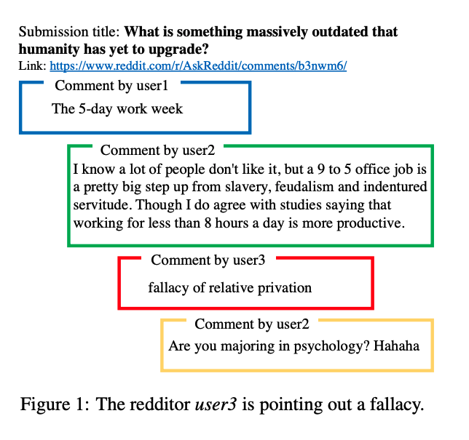
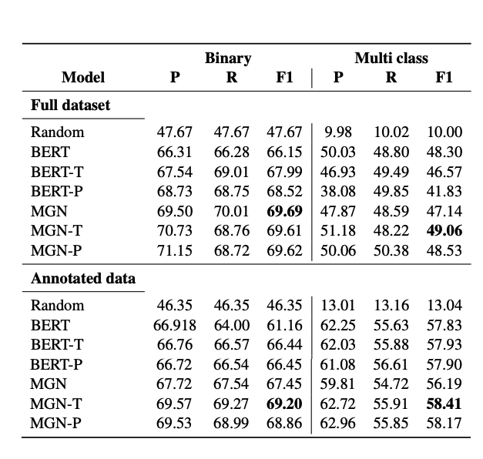
Progress
Breaking Down the Invisible Wall of Informal Fallacies in Online Discussions
[CLS] COI Tokens [SEP] Context tokens [SEP]
Context tokens : Parent comment of COI(P), Title(T)
COI
https://aclanthology.org/2021.acl-long.53.pdf
Notes:
c

Slide 6
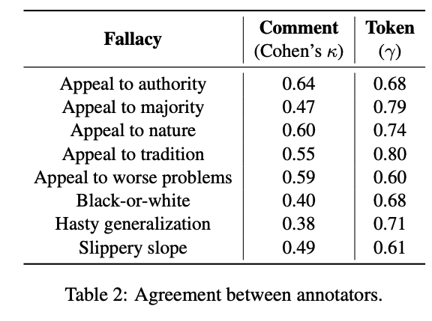
Progress
Breaking Down the Invisible Wall of Informal Fallacies in Online Discussions
Reddit과 같은 소셜 미디어에서 발생하는 논리 오류를 다루는 데이터셋을 제공한 paper.
저번에 소개했던 논문들과 마찬가지로 데이터셋을 생성하면 그 데이터 셋을 자체적으로 평가를 진행함(text별로, token별로)
또한, 클래스별 분포도 표기함
이 논문 이후에 reddit을 기반으로 만든 데이터셋은 없으며, 요즘 경향은 많은 데이터셋들을 한 번에 테스팅 하는 논문들이 많음(이 논문이 sns 도메인의 데이터셋으로 많이 이용됨)
https://aclanthology.org/2021.acl-long.53.pdf
Notes:
c

Slide 7
Progress
Detecting Argumentative Fallacies in the Wild : Problems and Limitations of Large Language Models
기존의 논리 오류 관련 논문들은 각자 데이터셋을 만들고 LM을 평가하는 목적으로 많이 나왔다.
하지만 이러한 점은 일반적으로 실제 상황에서 적용 가능성과 유용성을 이해하는데 많은 한계점을 보여준다고 한다.
논리 오류 논문들 마다 각자의 reference, 개념을 가지고 fallacy type을 분류하고 데이터셋을 만들고 LM을 평가한다. 이런 점이 과연 일반화가 가능할까?에 대한 지적을 하는 논문이다.
https://aclanthology.org/2023.argmining-1.1.pdf
Notes:
c

Slide 8
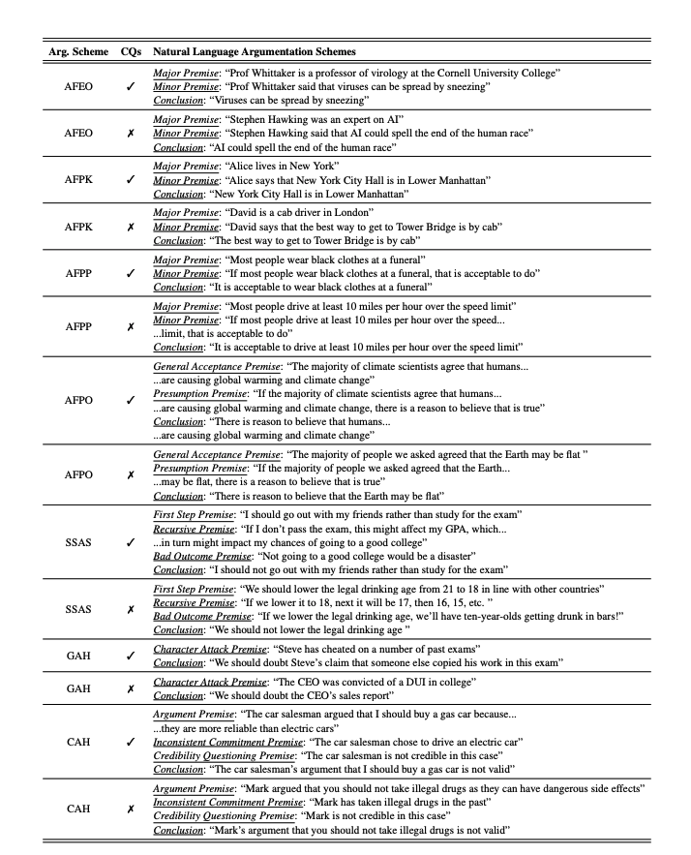
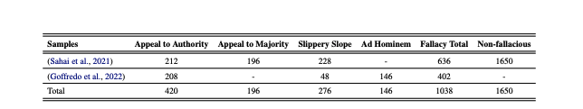
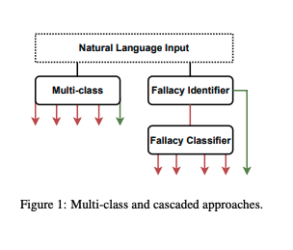
Progress
Detecting Argumentative Fallacies in the Wild : Problems and Limitations of Large Language Models
https://aclanthology.org/2023.argmining-1.1.pdf
Notes:
c

Slide 9
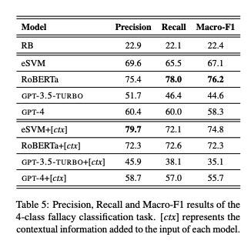
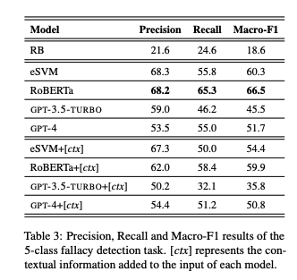
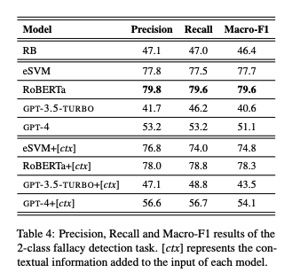
Progress
Detecting Argumentative Fallacies in the Wild : Problems and Limitations of Large Language Models
https://aclanthology.org/2023.argmining-1.1.pdf
Notes:
c

Slide 10
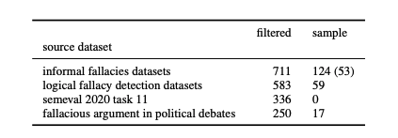
Progress
MAFALDA : A Benchmark and Comprehensive Study of Fallacy Detection and Classification
위 논문은 현존하는 다양한 논리 오류 벤치마크의 주관성을 언급하며 논리 오류 연구의 통일된 접근이 필요하다고 언급하는 논문이다.
주관성을 막기 위해 하나의 fallacy 문장이 있을 때 이 문장을 여러 span으로 나누어서 어떤 span은 fallacy1의 레이블, 또 다른 span은 fallacy2의 레이블을 준다. (e.g. sentence A 의 길이 [0:100], fallacy1 of A : [0:25], fallacy2 of A : [35,78]
주관성을 막기 위해 저자들이 직접 레이블링하고, LLM을 테스트할 때 데이터에 LLM의 영향을 배제하기 위해 LLM의 prompt를 사용하지 않았다.
https://arxiv.org/pdf/2311.09761v1.pdf
Notes:
c

Slide 11
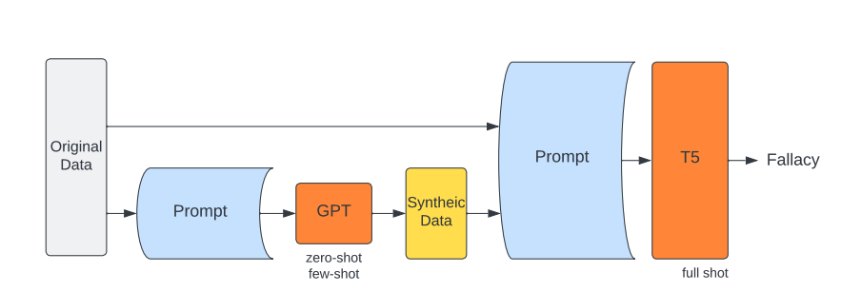
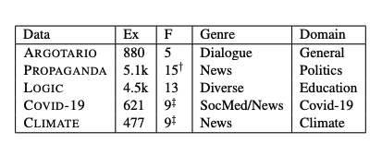
Progress
Large Language Models are Few-Shot Training Example Generators : A Case Study in Fallacy Recognition
Multitask Instruction-based Prompting for Fallacy Recognition 논문의 저자가 올해 다시 낸 논문이다.
이전 논문은 5가지의 데이터셋을 평가하는데 그쳤지만 이번에는 데이터의 클래스별 불균형을 언급하고 데이터 증강을 시켜서(using prompt) 실험을 진행한다.
그렇게 해서 만들어진 합성 데이터를 기존 데이터에 추가해서 실험을 진행하고, 데이터의 컨텍스트를 추가하며 추가 실험을 진행한다.
실험 결과, 합성 데이터 사용시 성능향상은 있었지만 컨텍스트 추가는 큰 의미가 없었다. 여기서 컨텍스트는 fallacious text의 앞, 뒤 문장을 추가하는 것이다.
https://arxiv.org/pdf/2311.09552v1.pdf
Notes:
c

Slide 12
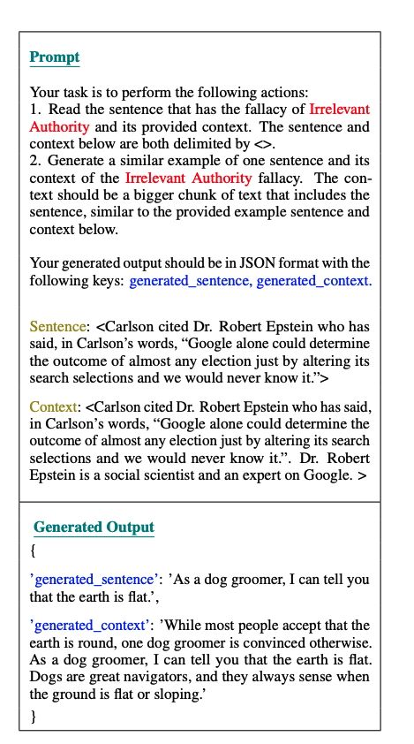
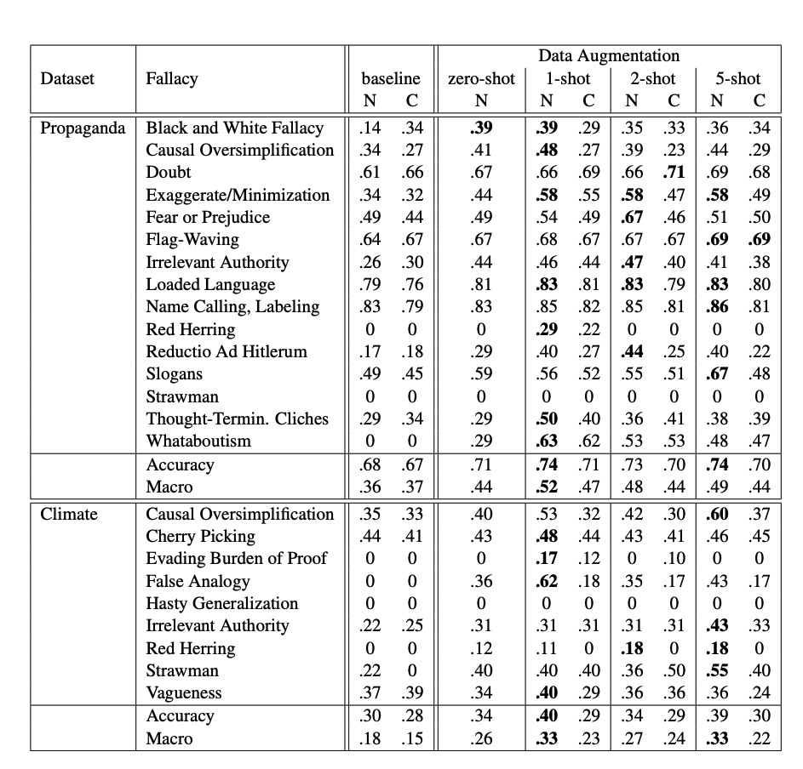
Progress
Large Language Models are Few-Shot Training Example Generators : A Case Study in Fallacy Recognition
https://arxiv.org/pdf/2311.09552v1.pdf
Notes:
c

Slide 13
Progress
My Research
논리 오류는 다양하고 많은 클래스 수, 클래스 별 데이터 불균형, 그리고 논리 오류에 대한 외부 정보가 필요해서 여전히 어려운 상태이다.
또한 도메인, 레이블링 방법에 따른 주관성이 너무 높다.
최근에 나오는 논문들은 두 가지의 방향이 있는 것 같다.
기존의 벤치마크 데이터셋을 어떻게 좀 더 일반화(통합) 할 수 있을까?
다양한 벤치마크 데이터셋을 수정해서 실험을 진행
평가 metric 변경
데이터셋 생성(red ocean) -> 지식 그래프의 활용성을 보여주고 데이터셋 생성까지 진행하는 것은 too much?
여기서 정해야 할 방향은 소셜미디어 데이터셋을 만드는가?, 여러 벤치마크에 다양한 지식 그래프를 어떻게 활용시켜서 실험을 진행하느냐를 결정해야 하지 않을까?(How to inject knowledge with fallacy text using knowledge graph)
여러 fallacy type마다 지식 그래프가 도움이 될 수 있는 type이 있고, 없는 type(덜 되는)이 있을 것이다.
기존 텍스트에 추가적인 정보를 준다면 fallacy를 해결할 수 있는 fallacy text가 있을까?
Notes:
c

Slide 14
Progress
To Do
지식 그래프를 어떻게 활용할 수 있을까?
이전에 LOGIC 데이터에서 [MASK]토큰을 QA로하여 subgraph를 생성해서 진행했다.
LOGIC 데이터가 아닌 데이터들은 [MASK]설정이 어려울 수 있다.
Propaganda, Climate, Argotario, Logic, Covid 5개의 벤치마크 데이터셋의 fallacy type별로 예제를 가져와서 지식 그래프를 어떻게 쓸 지 생각해본다.
Type 별 지식 그래프를 어떻게 쓸 지 생각해본다.
Ex) “Should cellphones be used during class?” 문장의 fallacy는 appeal to emotion이다. 이 문제를 해결하기 위해선 객관적인 정보가 필요하다.
지식 그래프 활용법 관련 논문 + 데이터 예제 뽑아보기
Notes:
c

